Slide 1
Uitgangspunten:
Optimale maakbaarheid
Optimale meetbaarheid
Optimale functionaliteit

Slide 2
Wat mag nooit op tekening!
Zo goed mogelijk haaks
Zuiver recht
Boringen in lijn
Vlak
Zuiver glad
Zo goed mogelijk recht

Slide 3
 | Ø 0,01 | A
Referentie, dit is NOOIT een gatel
Tolerantie veld
Symbool

Slide 4
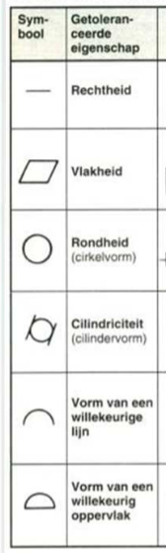
Enkelvoudige elementen GEEN REFERENTIE

Slide 5
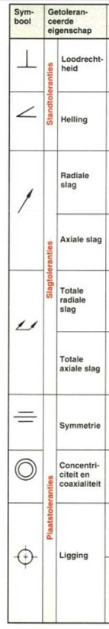
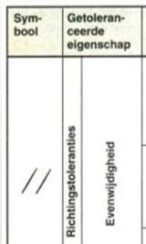
Verbonden Elementen
REFERENTIE NODIG

Slide 6
Bij aanduiding op de maatlijn geldt de tolerantie voor de hardlijn
Bij aanduiding op de mantel geldt tolerantie ook voor de mantel
Als de referentie op de hartlijn staat geldt deze voor de hartlijn, staat hij op de mantel geldt deze voor de mantel

Slide 7
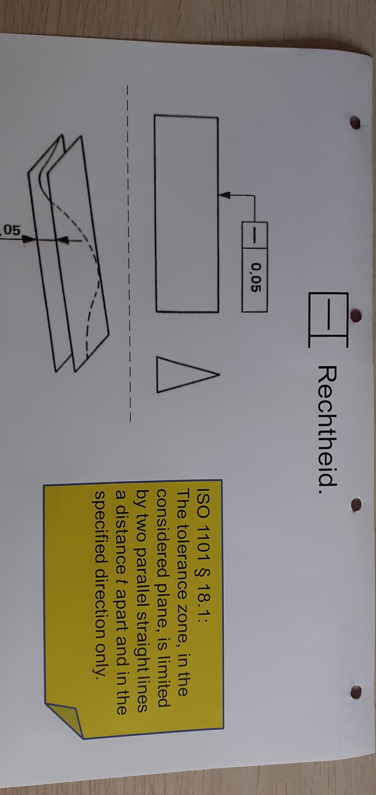

Slide 8
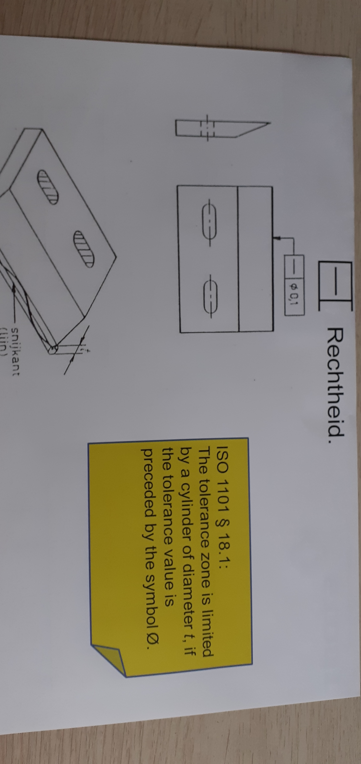

Slide 9
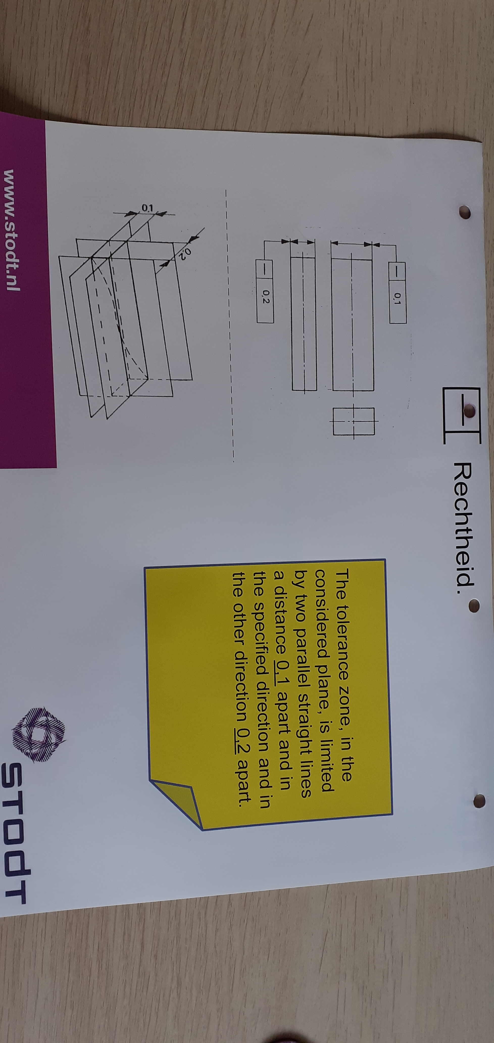

Slide 10
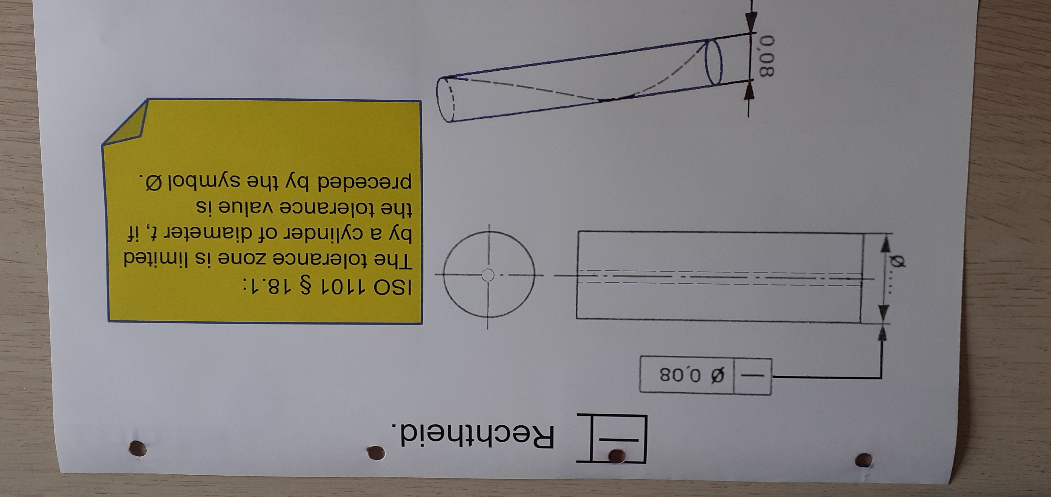

Slide 11
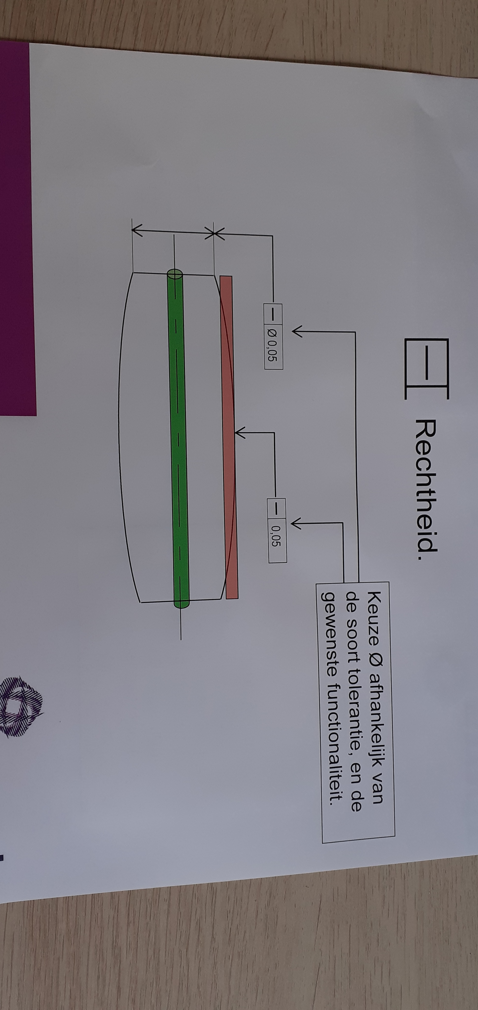

Slide 12
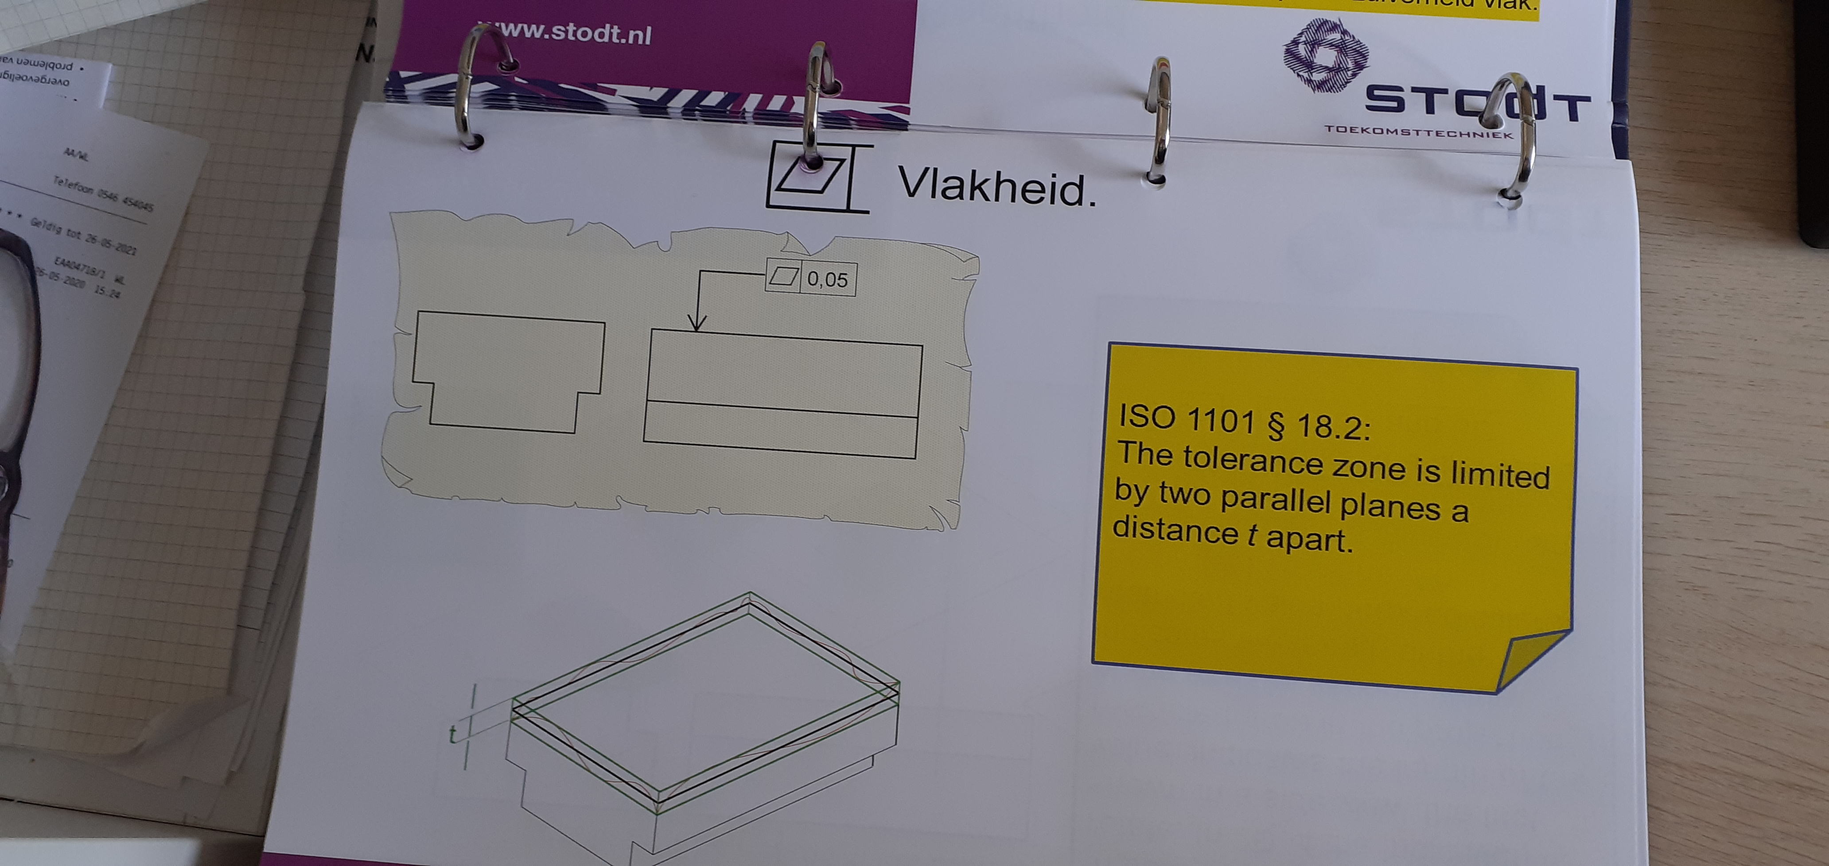

Slide 13
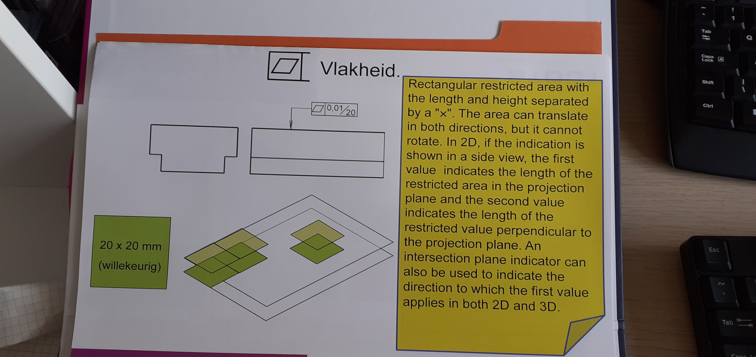

Slide 14
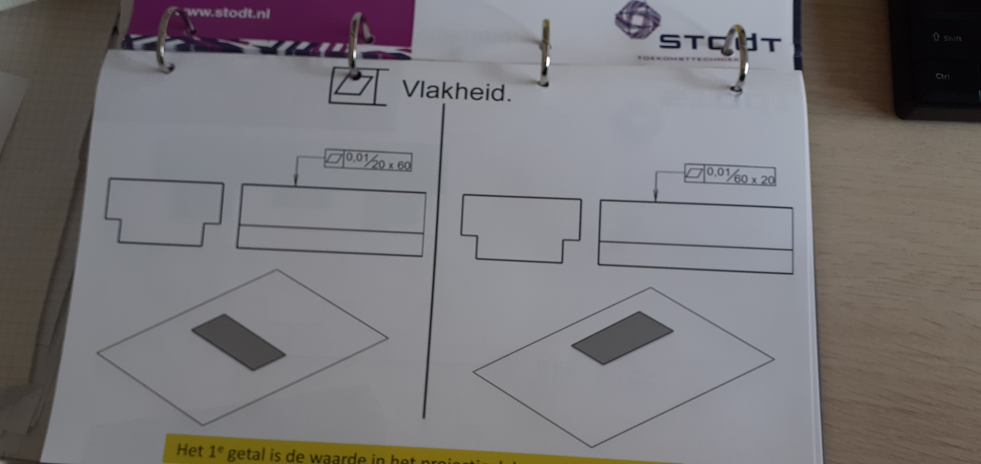

Slide 15
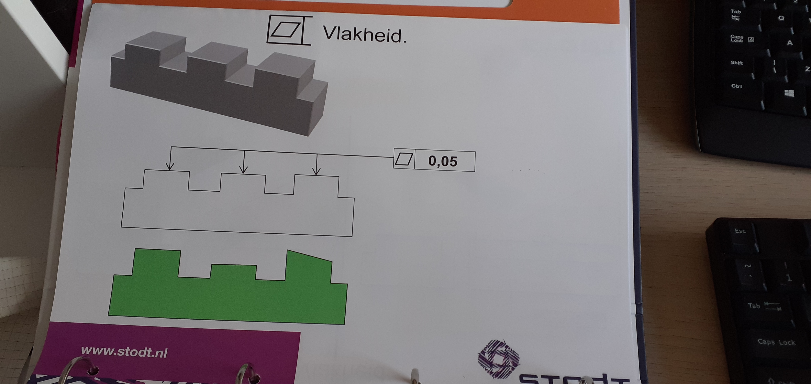

Slide 16
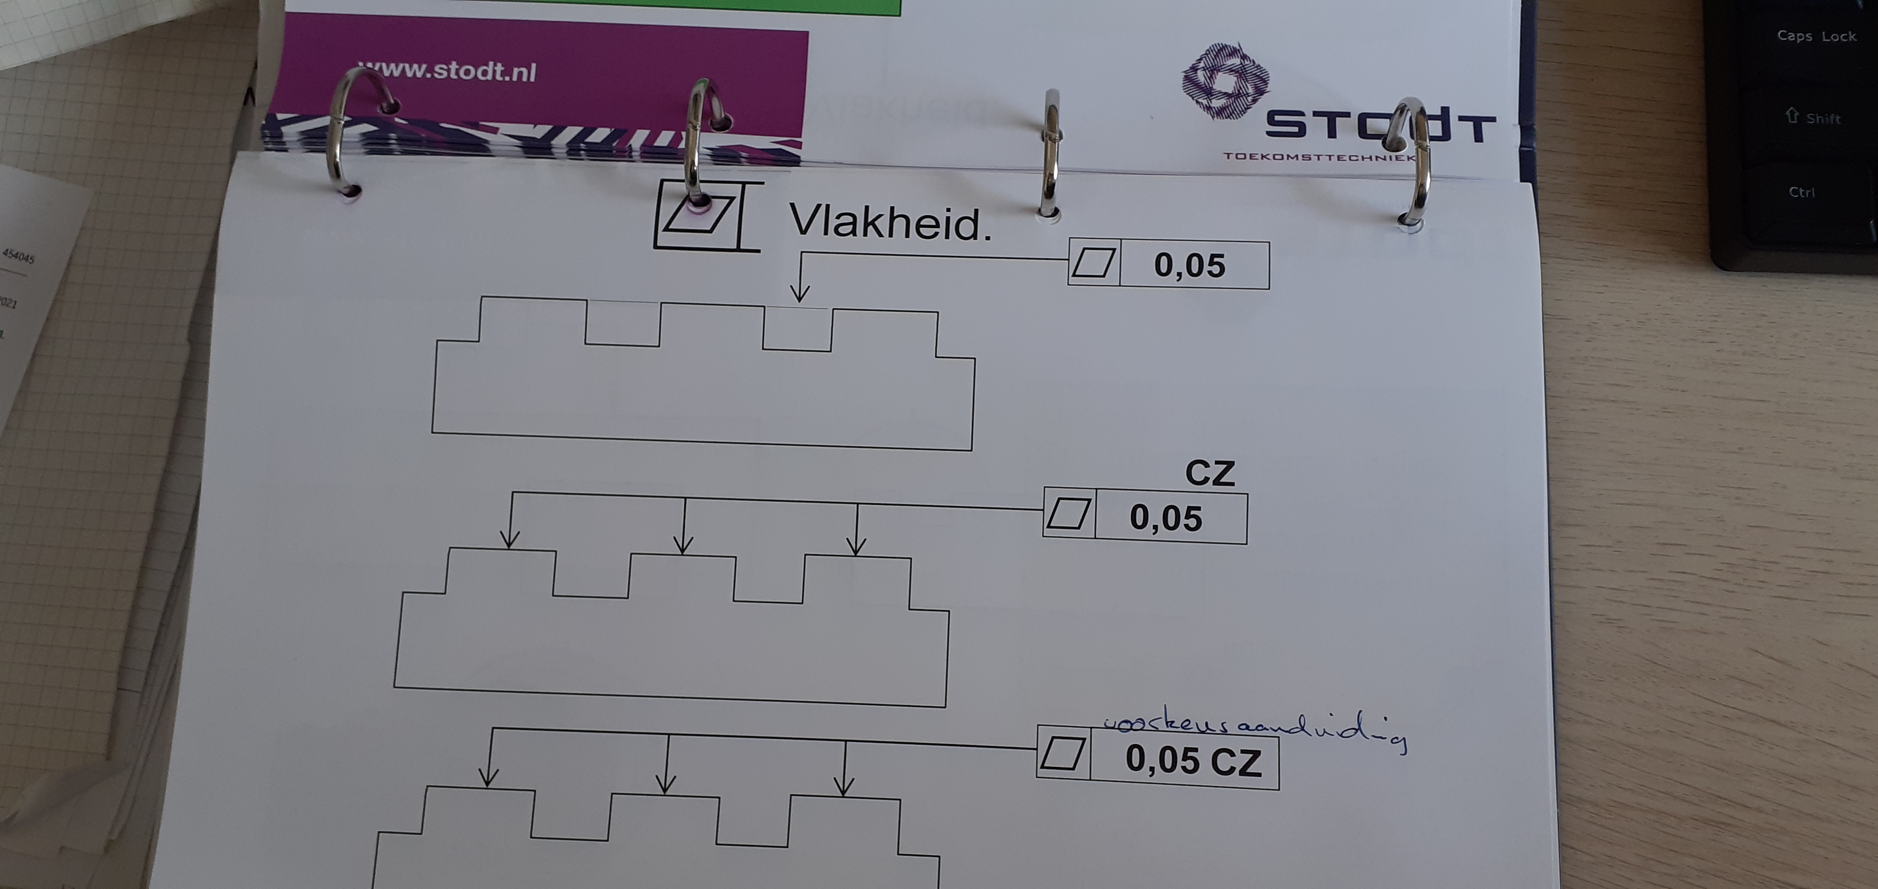

Slide 17
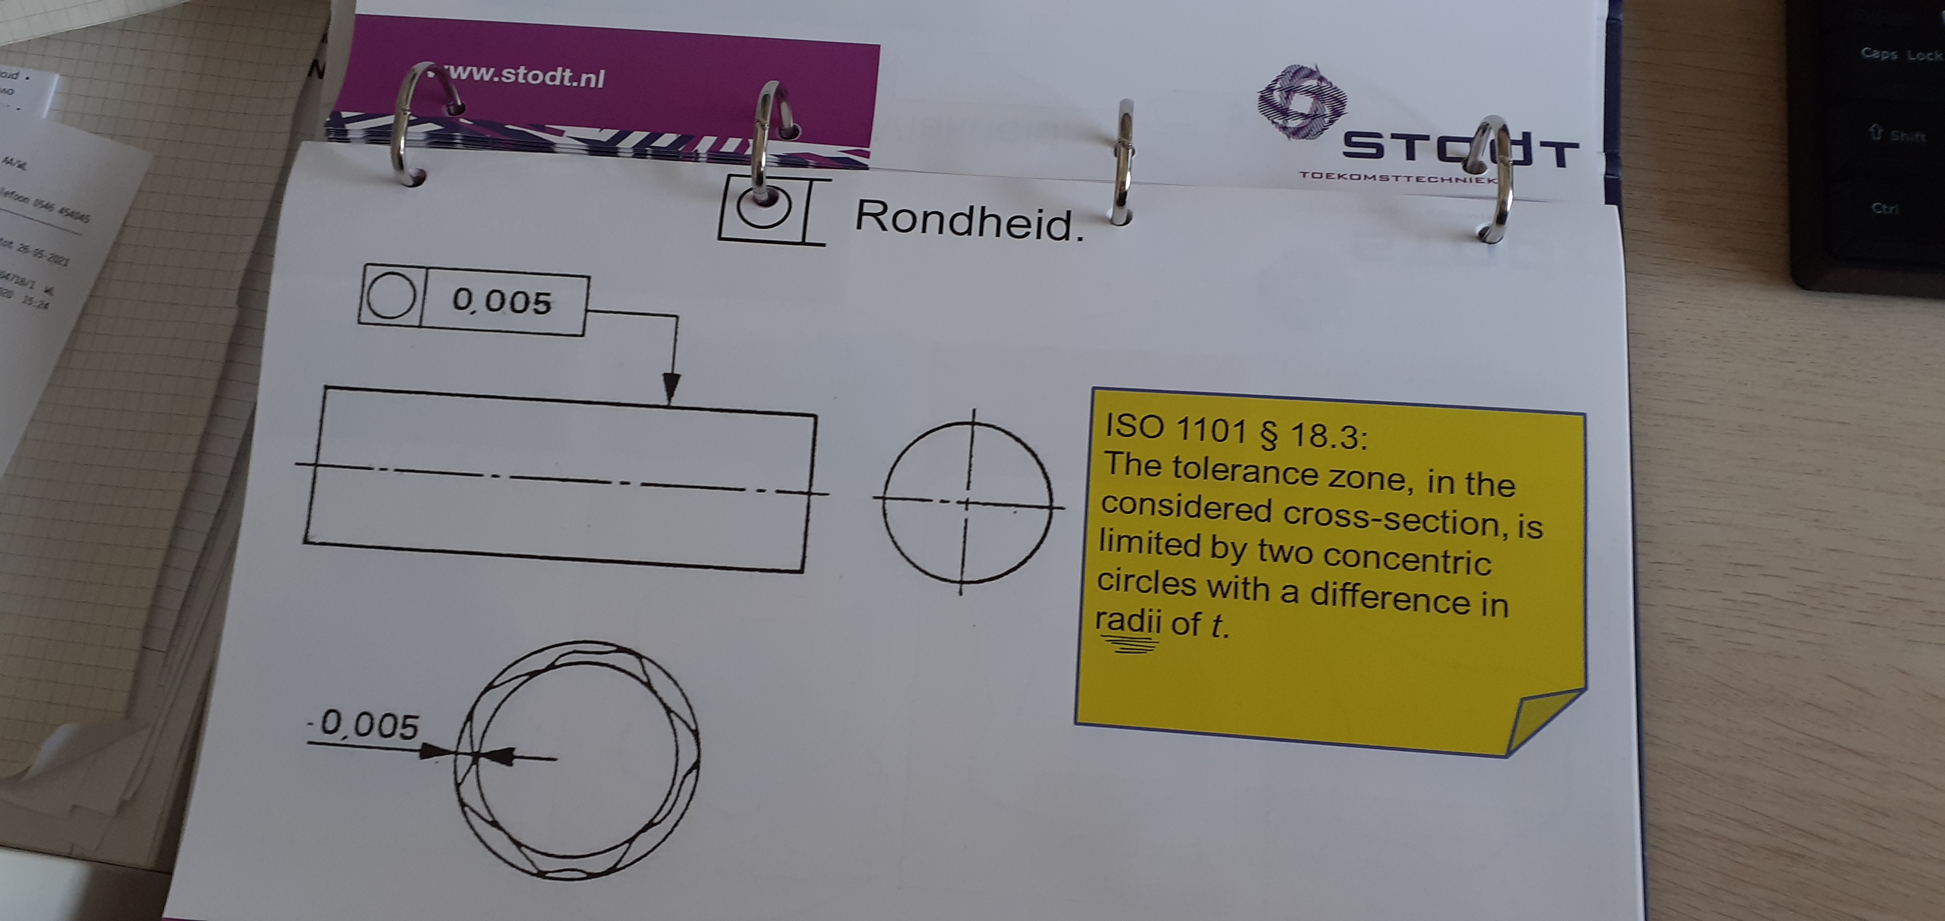

Slide 18
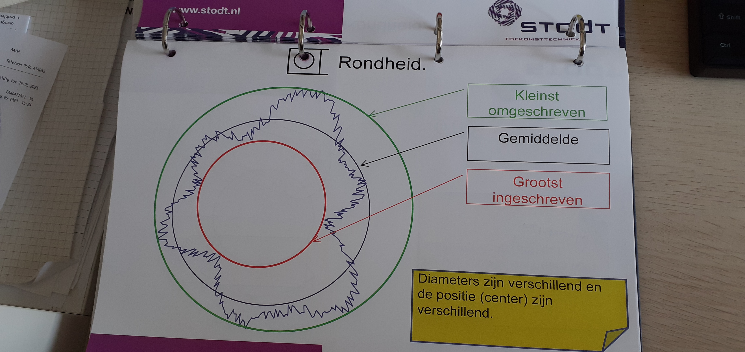

Slide 19
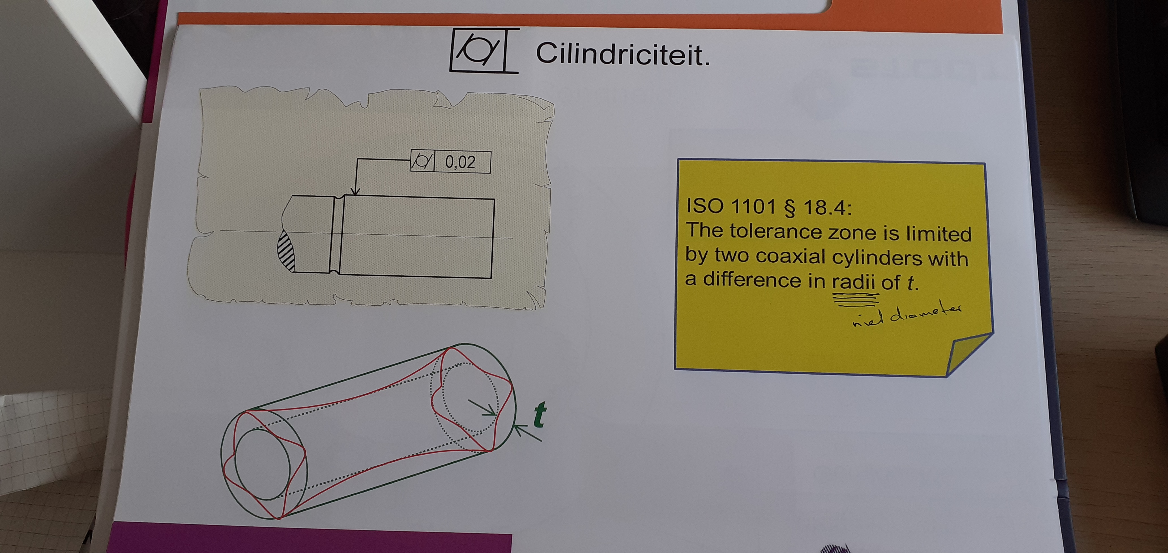

Slide 20
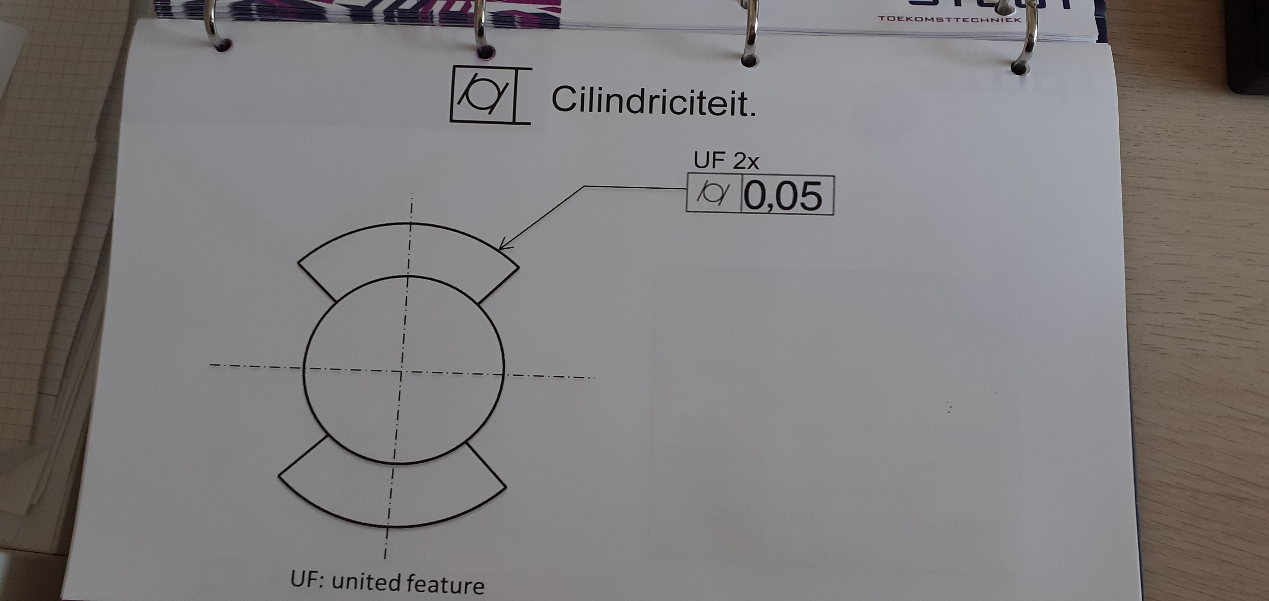

Slide 21
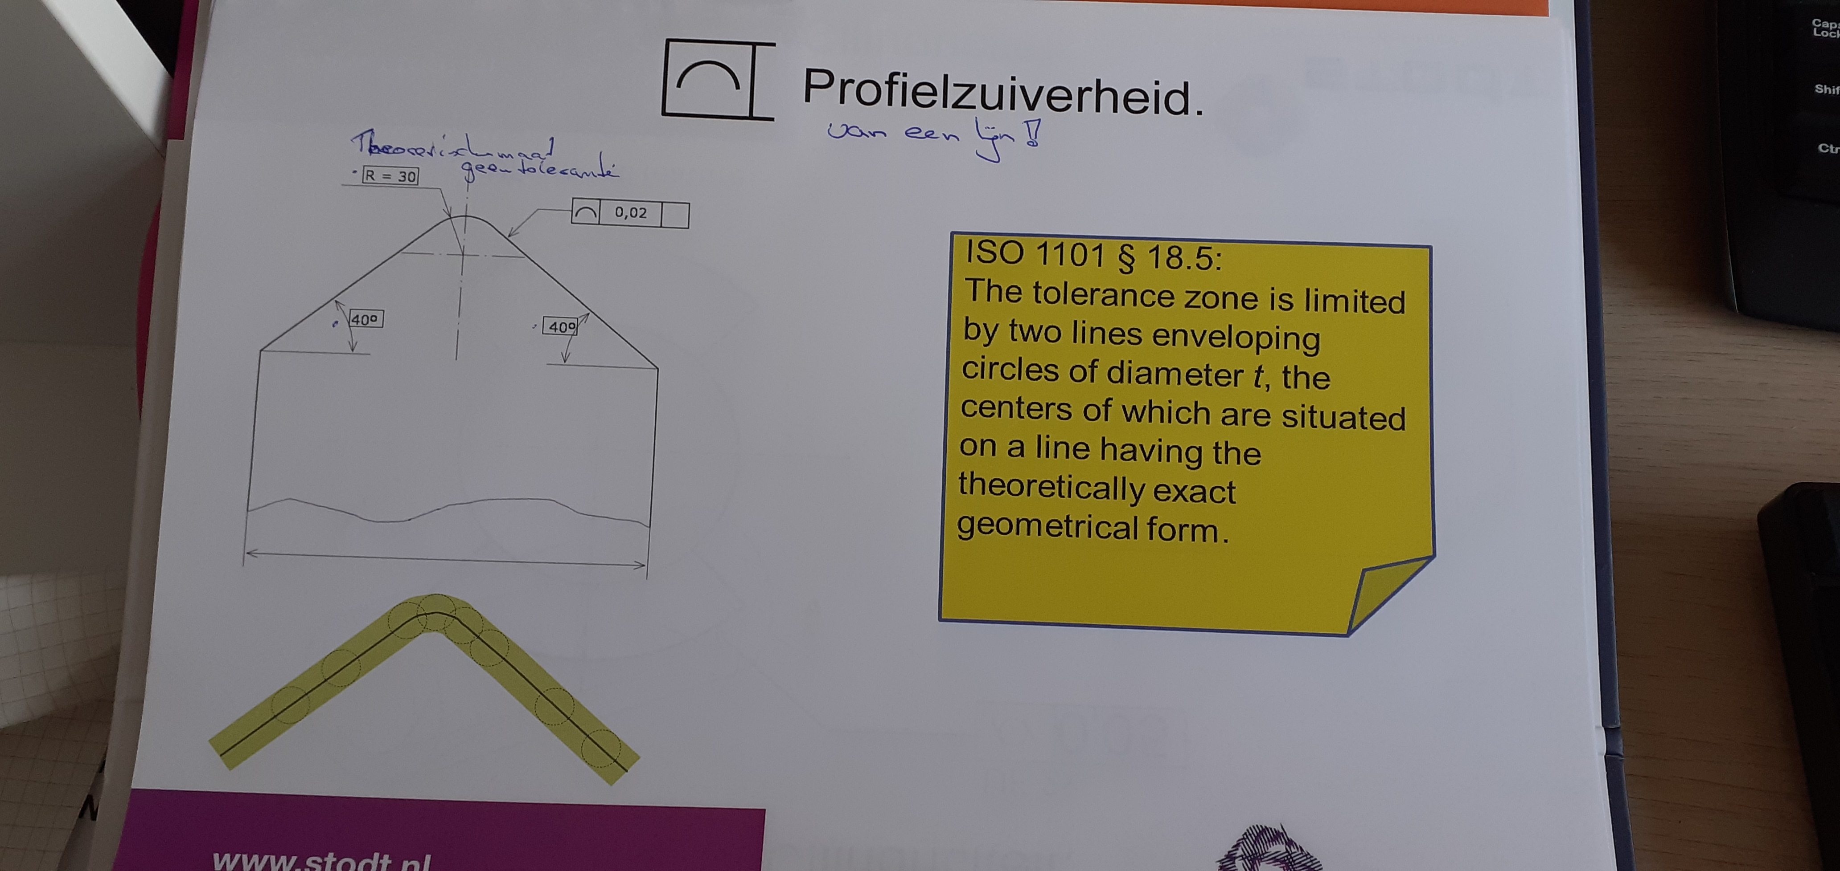

Slide 22
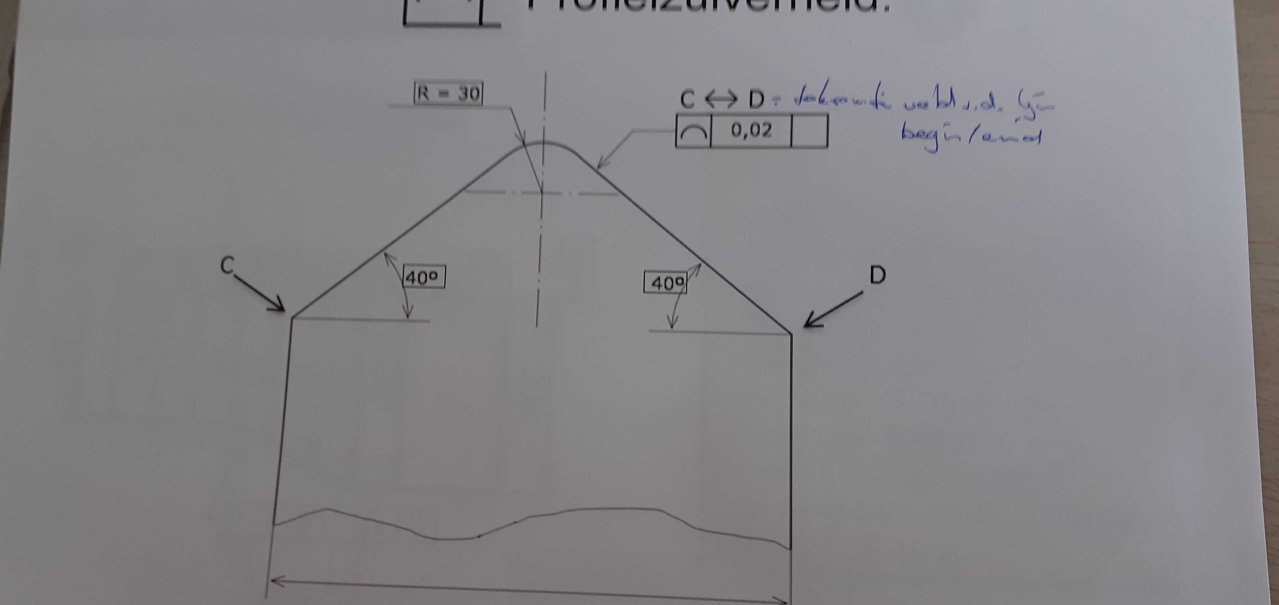

Slide 23
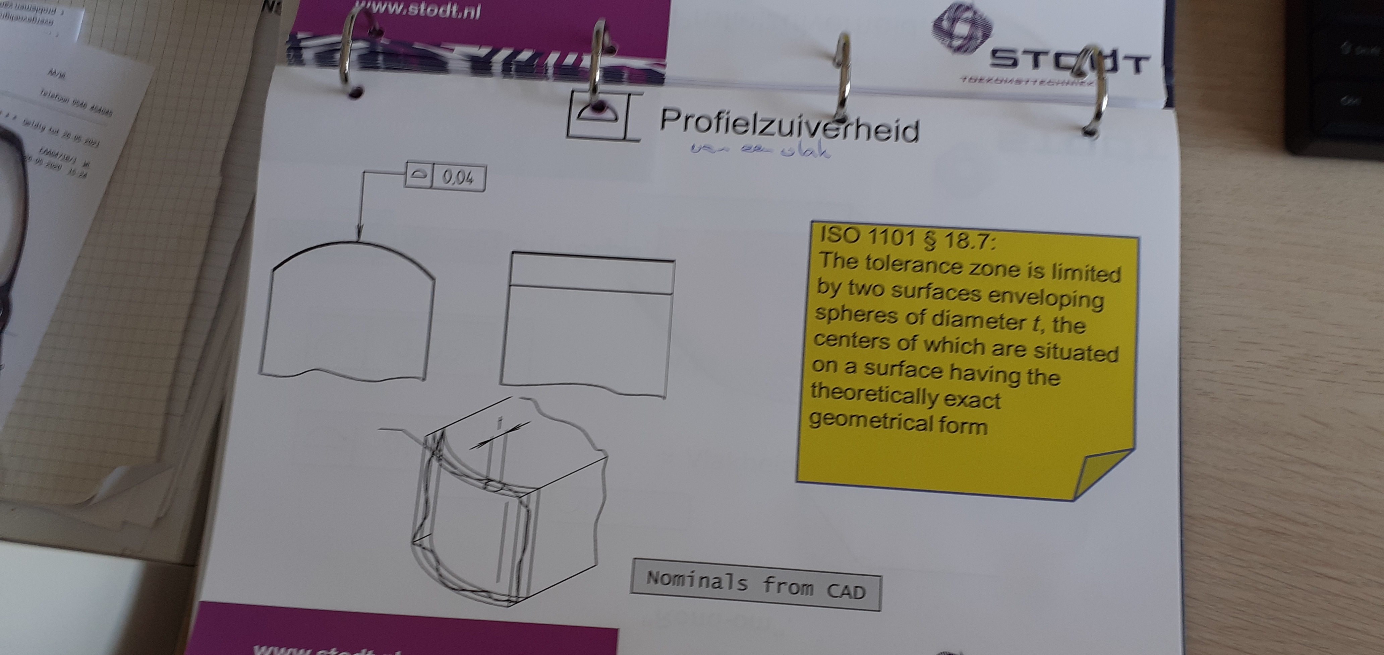

Slide 24
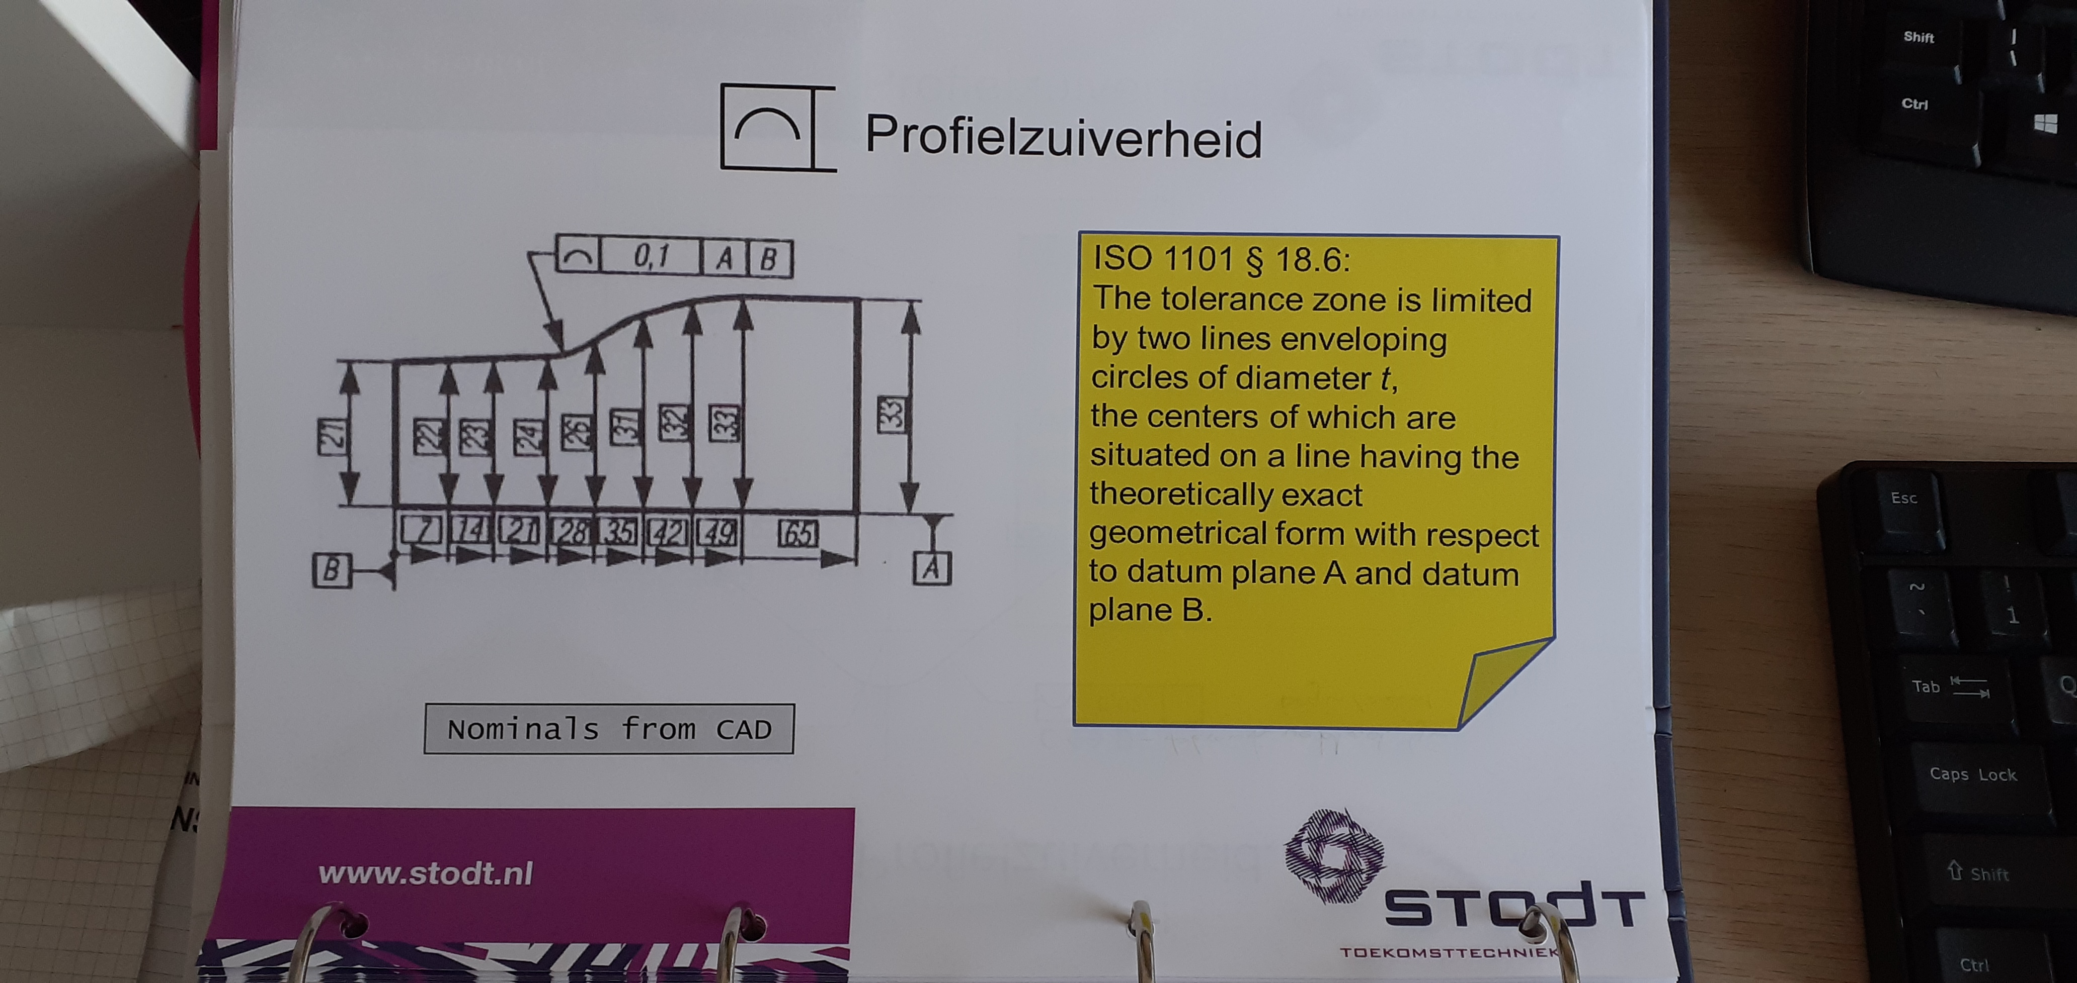

Slide 25
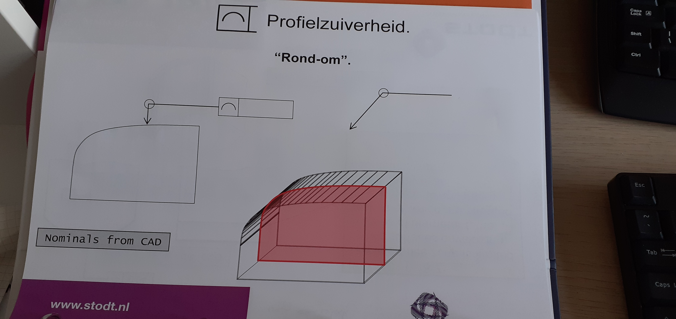

Slide 26
